Slide 1
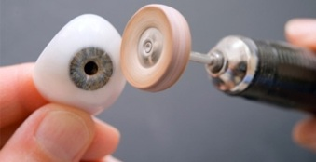
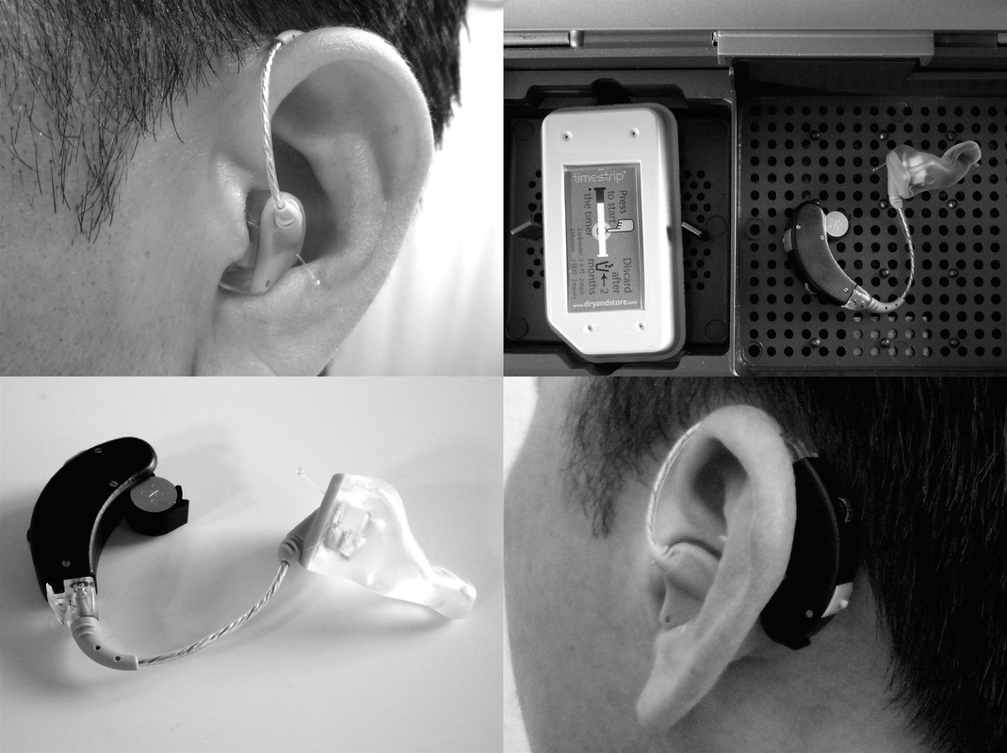
CUIDADO DE LAS PRÓTESIS OCULARES Y AUDITIVAS
Eduardo. J López Felices
IES Albaida
GRUPO DE TRABAJO 2018-19

Slide 2
CONSIDERACIONES PREVIAS
Las actividades del cuidado de las prótesis puede delegarse a personal asistencial no diplomado.
Es importante informar y ayudar al personal asistencial sobre la manera adecuada de cuidar las prótesis oculares y auditivas.

Slide 3
Es fundamental la preparación previa del personal responsable del manejo de estas prótesis para prevenir una lesión física en el usuario y evitar daños en los aparatos.
Se debe proteger la intimidad del usuario cuando se inserte o extraiga un aparato artificial (ejemplo: un ojo artificial).

Slide 4
El personal responsable debe explicar los pasos del procedimiento al usuario a medida que los realiza.
Se debe informar al personal asistencial del tipo de hallazgo que debe comunicarse (ejemplo: dolor en el ojo, drenaje por el ojo…).

Slide 5
INTRODUCCIÓN
Los ojos artificiales ayudan a los usuarios a mantener un aspecto normal cuando se ha perdido un ojo, como consecuencia de una lesión o una enfermedad. Las prótesis y lentes de contacto deben adaptarse y funcionar correctamente para que el usuario interaccione de manera normal en su entorno.

Slide 6
La rotura o mal funcionamiento de las prótesis puede afectar de manera significativa la capacidad sensorial y amenazar la autoestima, en el caso de que el usuario dependa de la ayuda de otra persona.
Las lentes y prótesis deben lavarse de manera regular, para asegurar que funcionen correctamente.

Slide 7
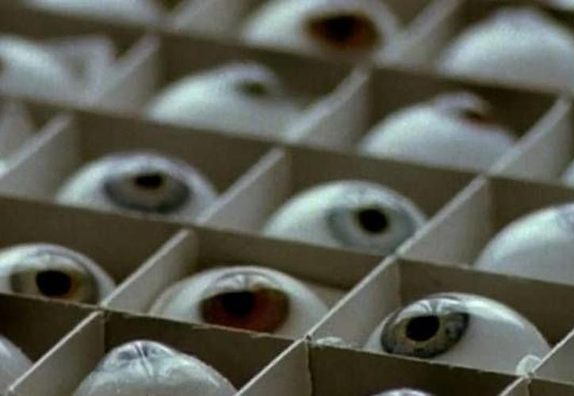
Cuando los usuarios no son capaces de cuidarse por sí mismos, la enfermera debe conocer la correcta manera de limpiar, manipular y cuidar las lentes de contacto y prótesis.

Slide 8
1.-CUIDADO DE LAS LENTES DE CONTACTO.
Una lente de contacto es un disco oval, delgado y transparente, que se implanta directamente sobre la córnea del ojo. Están diseñadas específicamente para corregir defectos de refracción del ojo o anomalías en la forma de la córnea.
Son relativamente fáciles de poner y quitar.

Slide 9
Tipos de lentes de contacto:
1.- Rígidas (duras).
2.-Blandas.
3.- Rígidas permeables al gas (RPG). También conocidas como permeables al oxígeno.

Slide 10
Difieren en el tamaño, la cantidad de flujo de oxígeno que permiten que llegue a la superficie del ojo y el material.
Las lentes de contacto rígidas están hechas de un material duro y duradero y son más pequeñas que la córnea.
Las lentes de contacto blandas están hechas de un plástico blando y flexible, no descansan sobre la película de lágrimas de la córnea.

Slide 11
Las lentes rígidas permeables al gas son similares a las lentes rígidas, pero el plástico de la lente permite que el oxígeno pase a su través para llegar a la córnea.
Los tres tipos de lentes pueden encontrarse en formato transparente o de color (teñidas).
Pueden encontrarse para su uso durante el día, durante varios días o desechables.

Slide 12
Las lentes de uso durante el día deben quitarse para dormir durante toda la noche, para lavarlas y desinfectarlas, y no deben llevarse más de 10 a 14 horas al día.
Se recomienda que las lentes de uso prolongado no se lleven más de 6 noches consecutivas sin lavarlas y desinfectarlas.
Las lentes desechables pueden llevarse durante un día o durante más días y se cambian normalmente al cabo de 1 a 2 semanas.

Slide 13
El dolor, lagrimeo, incomodidad y enrojecimiento pueden ser síntomas de sobreuso de la lente.
El cuidado de las lentes de contacto incluye LAVADO, INSERCIÓN, EXTRACCIÓN y ALMACENADO adecuados.
Todas las lentes de contacto deben quitarse periódicamente para evitar infecciones oculares, úlceras o abrasiones oculares.

Slide 14
MATERIAL PARA EL CUIDADO
*Bote para guardar las lentes limpias.
*Toalla de baño.
*Ventosa de aspiración (opcional).
*Solución salina estéril.
*Solución de lavado estéril para las lentes.
*Solución de aclarado estéril para las lentes.

Slide 15
*Desinfectante estéril para las lentes.
*Solución enzimática estéril (depende del tipo de cuidado).
* Solución de humidificación estéril (depende del tipo de cuidado).
*Bola de algodón o aplicador con la punta de algodón.
*Palangana.
*Guantes de un solo uso.

Slide 16
RESULTADOS ESPERADOS TRAS EL CUIDADO
El usuario manifiesta sensación de comodidad tras quitarse y volverse a poner las lentes.
Los ojos del usuario no muestran ningún signo de infección ocular, como enrojecimiento, dolor, tumefacción, secreción, visión borrosa o fotofobia.

Slide 17
El usuario manifiesta que tras limpiarse las lentes, mejora su percepción visual.
El usuario no muestra tener ningún signo de lesión ocular, que se evidenciaría por irritación, sensación de cuerpo extraño, enrojecimiento y lagrimeo.
El usuario demuestra conocer la técnica adecuada para quitarse , limpiar y volver a colocarse las lentes.

Slide 18
CÓMO QUITAR LENTES DE CONTACTO BLANDAS
Hay que tener en cuenta que se pueden romper con facilidad.
Lavarse las manos.
Colocar una toalla bajo la cabeza del usuario.
Añadir unas gotas de solución estéril salina en el ojo.
El usuario debe mirar fijo hacia delante.

Slide 19
Utilizando el dedo medio, retraer el párpado inferior.
Con la punta del índice de la misma mano, deslizar la lente hacia la esclerótica, por encima de la córnea.
Tirar con cuidado del párpado superior hacia abajo, con el dedo pulgar de la otra mano y, comprimir un poco la lente entre el índice y el pulgar.

Slide 20
CÓMO QUITAR LENTES DE CONTACTO RÍGIDAS
Lavarse las manos.
Colocar una toalla bajo la cabeza del usuario.
Asegurarse de que la lente está directamente colocada sobre la córnea.
Colocar el dedo índice en el borde externo del ojo del usuario y tirar discretamente de la piel hacia la oreja.

Slide 21
Indicar al usuario que parpadee. No liberar la presión sobre el párpado hasta que haya completado el parpadeo. Esta maniobra hace que la lente se desprenda. Los bordes del párpado deben dejar libres la parte superior e inferior de la lente hasta el parpadeo.
Lavar y aclarar las lentes. Colocar las lentes en su contenedor adecuado (derecho/izquierdo).

Slide 22
Poner las lentes en el centro del contenedor con la cara convexa hacia abajo.
Desechar la toalla.
LAVADO Y DESINFECCIÓN DE LAS LENTES DE CONTACTO.
Colocar las lentes en el contenedor adecuado y rellenarlo con la solución de conservación recomendada por el fabricante u oftalmólogo.

Slide 23
Friccionar con cuidado las lentes por ambas caras durante 20-30 segundos. Utilizar dedo índice (lentes blandas) o el dedo meñique, o un aplicador con punta de algodón mojada con solución de lavado (lentes rígidas) para limpiar la cara interna de la lente.
Es más fácil limpiar y manipular las lentes utilizando las puntas de los dedos. Elimina los microorganismos de todas las superficies.

Slide 24
CÓMO COLOCAR LENTES DE CONTACTO RÍGIDAS
Lavarse completamente las manos con un jabón suave no cosmético.
Colocar una toalla sobre el pecho del usuario.
Sacar la lente de su contenedor intentando extraerla en posición vertical.
Aclarar con agua del grifo fría.
Humedecer la lente por ambas caras utilizando la solución prescrita.

Slide 25
Colocar la lente sobre la punta del dedo índice de la mano dominante, con la concavidad hacia arriba.
Indicar al usuario que mire fijamente hacia adelante mientras se retrae el párpado inferior; colocar suavemente la lente encima de la córnea.
Indicar al usuario que cierre brevemente los ojos y que evite el parpadeo.

Slide 26
Hay que asegurarse de que la lente esté adecuadamente centrada pidiendo al usuario que abra los ojos y observe si la visión es borrosa.
Repetir los mismo pasos para el otro ojo.
Eliminar el material sucio y la solución del frasco de almacenamiento.

Slide 27
CÓMO COLOCAR LENTES DE CONTACTO BLANDAS
Lavarse completamente las manos con un jabón suave no cosmético.
Colocar una toalla sobre el pecho del usuario.
Sacar la lente de su contenedor y aclararla con la solución recomendada.
Verificar que la lente no está invertida (interior hacia fuera).

Slide 28
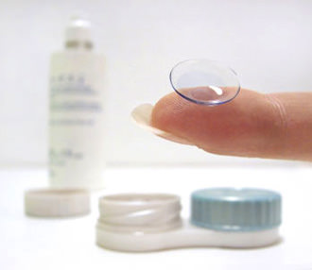

Slide 29
Utilizando el dedo índice o medio de la mano opuesta, retraer el párpado superior hasta que el iris quede expuesto.
Utilizando el dedo medio de la mano que mantiene la lente, tirar hacia abajo del párpado inferior.
Si la lente no está en la córnea sino en la esclerótica, indicar al usuario que cierre lentamente el ojo y hacerlo girar hasta la lente.

Slide 30
Hay que asegurarse de que la lente esté adecuadamente centrada pidiendo al usuario que abra los ojos y observe si la visión es borrosa.
Repetir los mismo pasos para el otro ojo.
Eliminar el material sucio y la solución del frasco de almacenamiento.
Si la visión es borrosa:

Slide 31
*retraer los párpados.
*localizar dónde está la lente.
*pedir al usuario que mire en dirección opuesta a la lente y, con el dedo índice, aplicar una presión sobre el margen del párpado izquierdo y colocar la lente sobre la córnea.
*hacer que el usuario mire lentamente hacia la lente.

Slide 32
CONSIDERACIONES ESPECIALES
1.-No aplicar NUNCA una presión directa sobre el globo ocular hacia abajo porque podría causar una lesión importante.
2.-Los botes para guardar las lentes de contacto resistentes al calor pueden colocarse en un calentador eléctrico para esterilizarlas; sin embargo, en las instituciones sanitarias no suele haber este tipo de calentadores.

Slide 33
3.-Las lentes blandas son más flexibles que las rígidas y, por lo tanto, menos irritantes. La irritación crónica debe comunicarse al médico.
4.- Los usuarios de lentes de contacto blandas y de uso prolongado están sometidos al riesgo de sufrir infecciones oculares y úlceras corneales. Los agentes más frecuentes son Pseudomona aeuriginosa y los estafilococos.

Slide 34
5.- Algunas mujeres experimentan cierta incomodidad con las lentes de contacto durante el período menstrual, el embarazo, la menopausia o con la toma de anticonceptivos orales. La retención hormonal de líquidos puede hinchar la córnea, con lo que las lentes no ajustarían bien.
6.-Debe ponerse énfasis en la conveniencia de seguir las recomendaciones sobre cuidados de las lentes.

Slide 35
CUIDADO DE UN OJO ARTIFICIAL
Como resultado de un tumor, infección, ceguera congénita o traumatismo grave en el ojo, un cliente puede tener que ser sometido a una enucleación o extirpación total del ojo. La cirugía está indicada cuando existe peligro de que una infección o proceso maligno se disemine al otro ojo o al tejido cerebral o cuando un traumatismo ha destruido completamente el globo ocular.

Slide 36
Todo lo que queda tras la enucleación es la órbita y los párpados. Por motivos cosméticos obvios, en los usuarios sometidos a una enucleación se coloca un ojo artificial o prótesis.
Los ojos artificiales están hechos de plástico y en ocasiones de cristal. La prótesis de plástico más frecuente es lisa y toma la forma de la curvatura anterior del globo ocular normal. La prótesis se encaja por detrás de los párpados del usuario.

Slide 37
Cada prótesis está diseñada para que tenga el aspecto del iris, la pupila y la esclerótica naturales del usuario. Las prótesis son relativamente fáciles de quitar e insertar y pueden llevarse día y noche. El lavado con agua y jabón puede hacerse diariamente o una vez cada varios meses, según las preferencias del usuario.

Slide 38
MATERIAL
*Paño suave o cuadrado de algodón.
*Palangana con agua o solución salina calientes.
*Gasas de 10x10 cm.
*Jabón suave.

Slide 39
*Pañuelos de papel.
* Toalla de baño.
*Aparato para aspirar (p. ej., pera de goma o cuentagotas (opcional).
*Guantes desechables.
*Bote con tapa.

Slide 40
CONSIDERACIONES ESPECIALES
Hay que examinar los tejidos circundantes de los párpados y la órbita por si hubiera signos de inflamación, dolor, tumefacción o secreciones (examinar la órbita tras quitar la prótesis).
Examinar los hábitos del usuario en lo que a cuidado de prótesis se refiere: frecuencia y métodos de limpieza.

Slide 41
Es necesario valorar la capacidad del usuario para quitarse , limpiar y reinsertarse la prótesis.
Entre los diagnósticos enfermeros en estos usuarios se pueden encontrar:
*Déficit de autocuidados: baño/higiene.
*Trastorno de la imagen corporal.
* Riesgo de infección.
*Riesgo de lesión.

Slide 42
CUIDADO DE UN AUDÍFONO INTERNO
El oído es vital para la comunicación normal y para la orientación en el entorno según los sonidos. Para las personas con pérdida de audición, las prótesis auditivas mejoran su capacidad de oír y de comprender las palabras.
Los audífonos son amplificadores con los que el sonido se oye de modo más efectivo.

Slide 43
Todos tienen cuatro componentes básicos:
1.- Un micrófono, que recibe y convierte el sonido en señales eléctricas.
2.- Un amplificador, que aumenta la potencia de la señal eléctrica.
3.- Un receptor, que convierte esta señal ampliada otra vez en sonido.
4.-Una fuente de energía (pilas), que da energía a todos los componentes.

Slide 44
En el mercado hay audífonos programables. Estos aparatos, más que amplificar los sonidos, los seleccionan. Son programados por un técnico en audífonos con la ayuda de un programa específico, según la lesión auditiva del usuario. Se ajustan para acomodarse a la gama de audición residual del usuario.
Estos aparatos programables amplifican independientemente los sonidos de alta frecuencia (consonantes blandas) de los de baja frecuencia (vocales que se pronuncian en voz baja).

Slide 45
Este proceso se produce de una manera continua y rápida. Los aparatos programables también cuentan con un control remoto, que tiene un selector para dos programas (p. ej; audición normal y “situaciones especiales”); este control remoto también dispone del control del volumen. Hoy día existen varios tipos de aparatos que mejoran la audición de un usuario:

Slide 46
1.- Los audífonos intraductales (ID) encajan completamente en el conducto auditivo. Tienen un aspecto estético, son fáciles de manipular y de colocar en el oído, y no interfieren en el empleo de gafas o en el usos del teléfono. Pueden llevarse durante la práctica de ejercicio físico. Sin embargo, su colocación adecuada es más difícil y el cerumen tiende a acumularse más con este tipo de aparato que con otros.

Slide 47
2.- Los audífonos auriculares (IA o intrauriculares) encajan en el pabellón auditivo externo y permiten un ajuste más fino. Son más potentes y, por lo tanto, son útiles para una gama más amplia de pérdida auditiva que los audífonos ID. Hoy día son el tipo más frecuente. Son fáciles de colocar y de ajustar, y no interfieren en el hecho de llevar gafas. Sin embargo, son menos discretos que los ID.

Slide 48
No se recomiendan para personas con problemas cutáneos o de humedad en el conducto auricular.
3.- Los audífonos colocados detrás de la oreja (RA o retroauriculares) cuelgan del pabellón auricular y se conectan mediante un tubo de plástico corto, transparente y hueco, a un molde del oído, que se inserta en el conducto auditivo externo.

Slide 49
Son útiles para los usuarios con una pérdida de audición rápidamente progresiva o con dificultades en su destreza manual, y para ellos que no toleran una oclusión parcial del oído.
Entre las principales desventajas se encuentran las siguientes:
*son más visibles.
*pueden interferir con las gafas.
*pueden interferir con el uso del teléfono.

Slide 50
*son más difíciles de mantener en su sitio durante ele ejercicio físico.
El audífono de gafa es un aparato que se ajusta en el conducto auditivo y que se conecta a una pila localizada en la montura de las gafas. Esta montura debe ser un poco voluminosa para contener el equipo; por lo tanto, la selección de modelos es limitada.
La ayuda corporal es un instrumento voluminoso que se utiliza en la pérdida auditiva grave.

Slide 51
Un molde del pabellón auditivo se fija a un receptor de forma redonda, que se conecta a un transmisor del tamaño de un paquete de cigarrillos. Este transmisor puede esconderse entre la ropa, pero el receptor y el sistema de conducción no. En la actualidad, este tipo de audífono se utiliza raras veces.
Los audífonos pueden construirse según las necesidades específicas de amplificación del usuario.

Slide 52
Cualquiera que tenga a su cargo un audífono debe saber que estos aparatos son delicados y que deben protegerse de la humedad, el calor y las roturas.
MATERIAL:
*Toalla suave o manopla.
*Paño o cepillo.
*Estuche.
*Guantes de un solo uso (si hay secreciones).

Slide 53
Valorar los conocimientos del usuario y sus hábitos para limpiar y cuidar el audífono.
Determinar si el usuario puede oír claramente con el audífono hablando clara y lentamente en un tono normal de voz.
Valorar si el audífono funciona quitándolo del oído del usuario.
Revisar si el molde del conducto auditivo presenta roturas o sus bordes son irregulares.

Slide 54
*Examinar si hay cúmulos de cerumen alrededor del audífono o en su mecanismo de apertura.
*Teniendo en cuenta los datos de valoración es posible establecer algunos diagnósticos enfermeros:
Deterioro de la comunicación verbal.
Déficit de conocimiento acerca del cuidado del audífono.

Slide 55
Riesgo de lesión.
Alteración sensorio-perceptiva (auditiva).
CÓMO LIMPIAR UN AUDÍFONO:
*Lavarse las manos. Ponerse guantes desechables sólo si hay secreciones.
*Reunir el material necesario (anteriormente descrito) en la mesilla auxiliar o en el lavabo.
*Limpiar el audífono con un paño suave.

Slide 56
*Lavar el conducto auditivo con un paño humedecido en agua y jabón. Aclarar y secar.
*Si el audífono debe guardarse, colocarlo en un estuche seco y seguro que contenga material desecante.
*Abrir el conducto de la pila y dejar que se seque al aire.
*Etiquetar el estuche con el nombre y la habitación del usuario.

Slide 57
CÓMO COLOCAR EL AUDÍFONO
*Comprobar las pilas y cambiarlas sobre una superficie blanda.
*Poner el control de volumen en la posición más baja.
* Sujetar el audífono de manera que el canal (la porción larga con orificios) quede en la parte inferior. Guiando el audífono a lo largo de la mejilla del usuario, llevarlo hasta el oído.

Slide 58
*Insertar la porción del canal en el oído. Utilizar la otra mano para introducirlo en dirección hacia abajo en el oído externo. Apretar ligeramente el audífono en el conducto hasta que quede bien fijado en la línea media.
*Si el audífono tiene control de volumen, ajustarlo gradualmente hasta un nivel confortable, que permita hablar con el usuario en un tono normal a una distancia aproximada de un metro.

Slide 59
*Girar el control de volumen hacia la nariz para aumentar el volumen y en dirección opuesta para disminuirlo.
* Retirar el material sucio de la mesa. Desechar el material usado. Lavarse las manos.
Es importante tener en cuenta que los audífonos programables tienen un control remoto del volumen. En la mayoría de los usuarios, los audífonos realizan mejor su función ajustando el volumen a baja potencia.

Slide 60
CONSIDERACIONES ESPECIALES
Los audífonos son el mejor método para mejorar las pérdidas auditivas por conducción. Las causas más frecuentes de pérdida de conducción son la otitis media crónica, la otosclerosis o las anomalías congénita.
La amplificación del sonido a través de un audífono puede ayudar a los usuarios con una pérdida sensitivo-neurológica, debida a presbiacusia o lesiones de la cóclea o el nervio auditivo, o inducida por el ruido.

Slide 61
Cuanto antes se realice y acepte un diagnóstico de afectación auditiva, mejor será el pronóstico del grado de aceptación del audífono.
Dos audífonos (biauriculares) pueden ser mejor que uno solo: oír con ambos oídos aumenta la discriminación del habla y mejora la localización de los sonidos.
A medida que aumenta la pérdida auditiva, también aumenta la necesidad de un buen sellado entre el audífono y el conducto auditivo, para evitar las reverberaciones.

Slide 62
BIBLIOGRAFÍA
Bocking gH, et al: Making sense of artificial eyes.
Enfermería clínica: Técnicas procedimientos. Perry Potter. Harcourt Brace (Elsevier).

